Slide 1



Slide 2


Slide 3
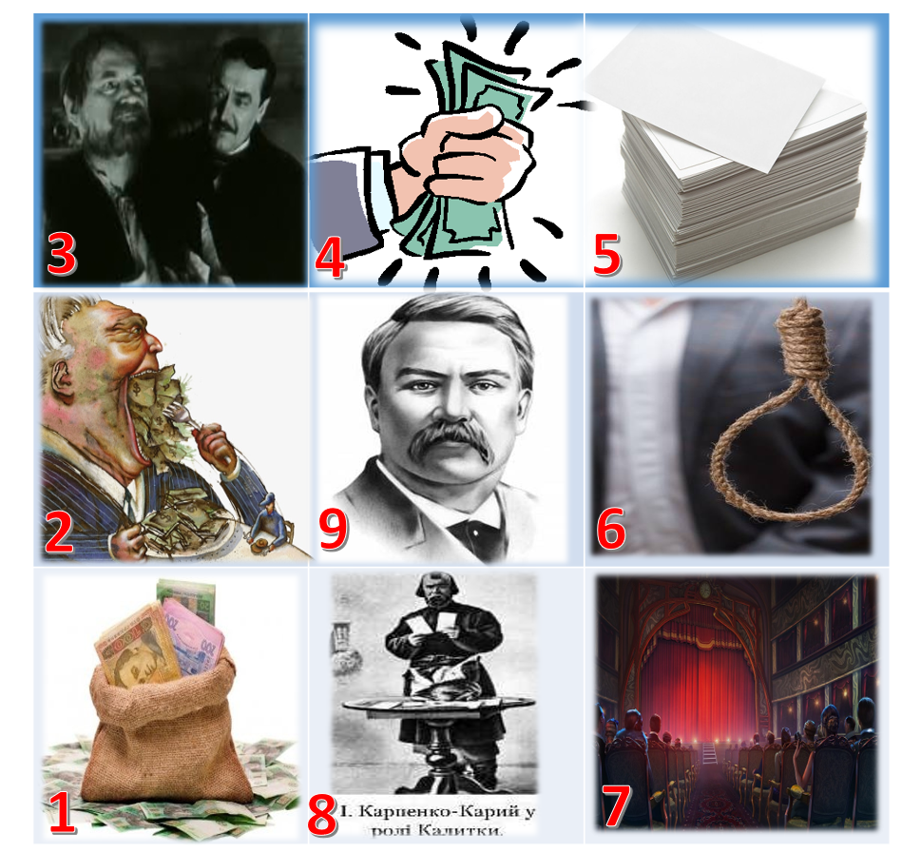

Slide 4
Займи позицію

Slide 5
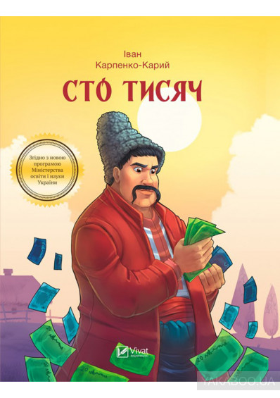

Slide 6
І. Карпенко-Карий « Сто тисяч». Проблема влади грошей, бездуховності людини, засліпленої прагненням до наживи. Засоби сатиричного змалювання Герасима Калитки

Slide 7
Завдання : дослідити психологію морального падіння людини в умовах збагачення; зробити висновки для себе, поглибивши життєві компетентності з проблеми: людина і гроші.

Slide 8
Девіз уроку:
Не просто слухати, а чути
Не просто дивитись, а бачити.
Не просто відповідати, а міркувати.
Дружно й плідно працювати!

Slide 9

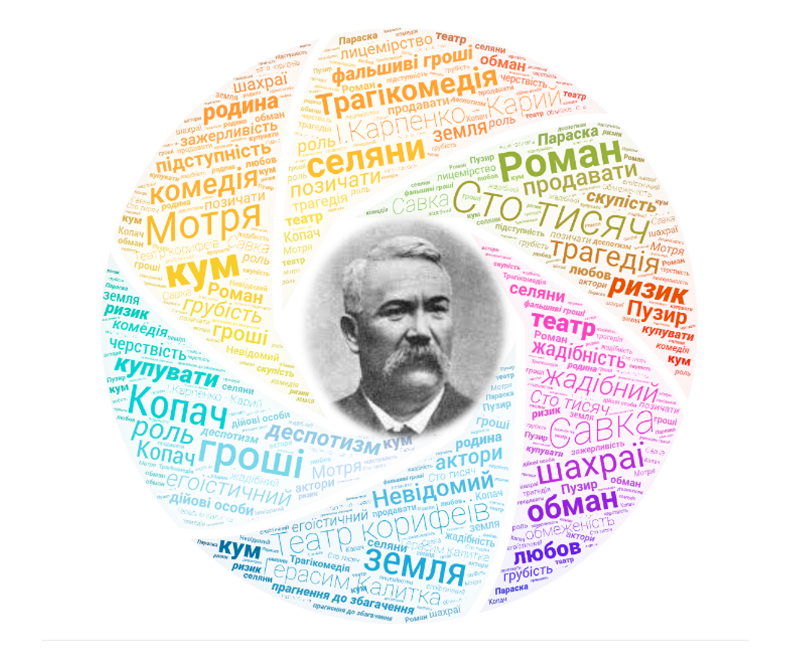

Slide 10
Гра « Кубик»
Назвіть автора і назву твору.
Назвіть героя дайте йому характеристику.
Поясніть цитату з твору.
Прочитайте цитати, про яких героїв йдеться.
Перекажіть епізод твору. Як він допомагає зрозуміти персонажів?
Яку роль у творі відіграє ця річ?

Slide 11
Клоуз-тест
1) Що означає прізвище головного героя?
2) Хто такий Копач?
3) Про чиє весілля йдеться у першій дії?
4) Скільки землі у Калитки?
5) Як заробив Калитка гроші на придбання землі?
6) Чому Савка прийшов до Герасима?
7) Про що свідчить той факт, що Савка й Калитка — куми?
8) 3 ким Савка готовий спілкуватися, аби дістати гроші?
9) Що запросив Калитка за позичені гроші?
10) Чому Калитка серед зразків, які дав йому Невідомий, не міг відрізнити фальшивих грошей від справжніх?
11) 3 якою прихованою метою батько посилає Романа до Пузирів?
12) У чому, за розповіддю Романа, виявилася нечесність Калит­ки?

Slide 12


Slide 13
1.Життєва мета Герасима Калитки.
2. Герасим Калитка та гроші.
3. Ставлення Герасима Калитки до оточуючих.

Slide 14


«Мозковий штурм»
Щастя – це …

Slide 15
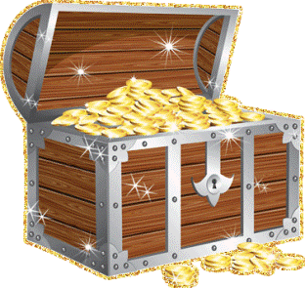
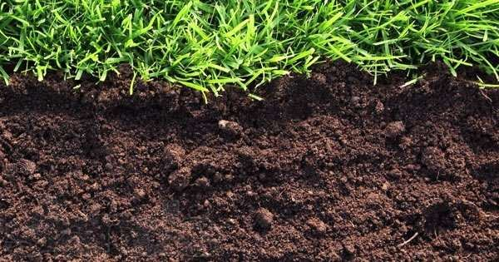
Щастя Калитки
Щастя – це …

Slide 16
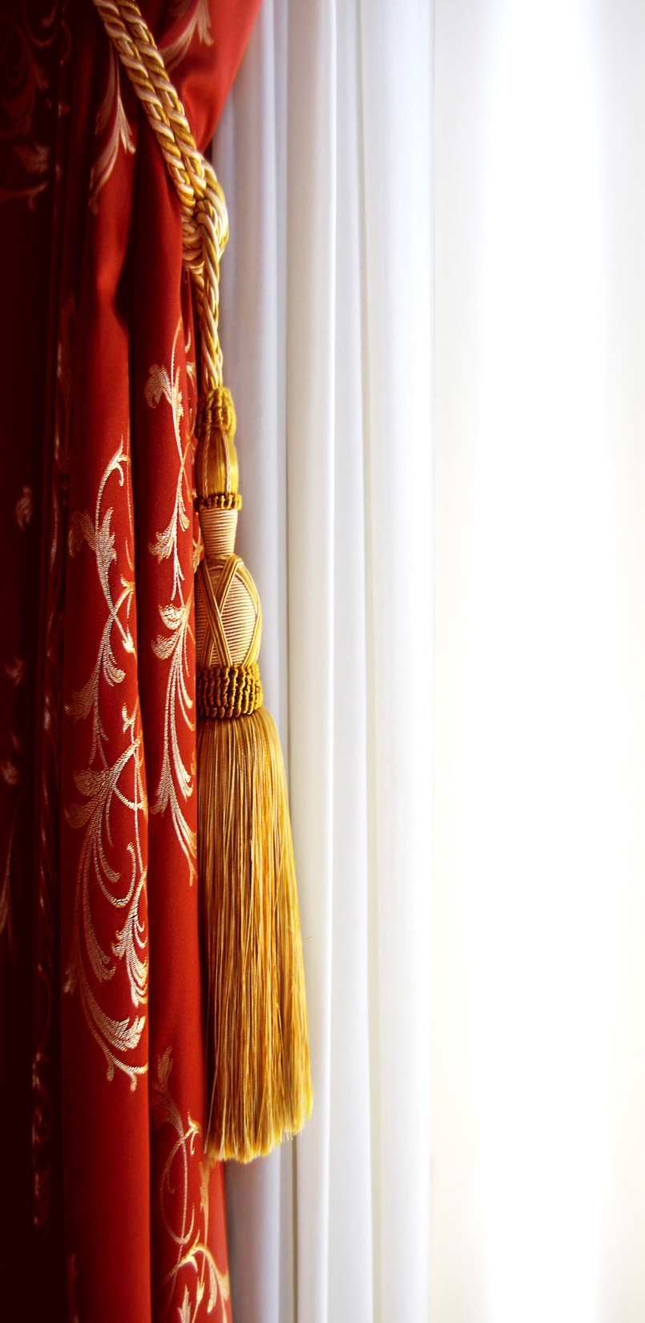
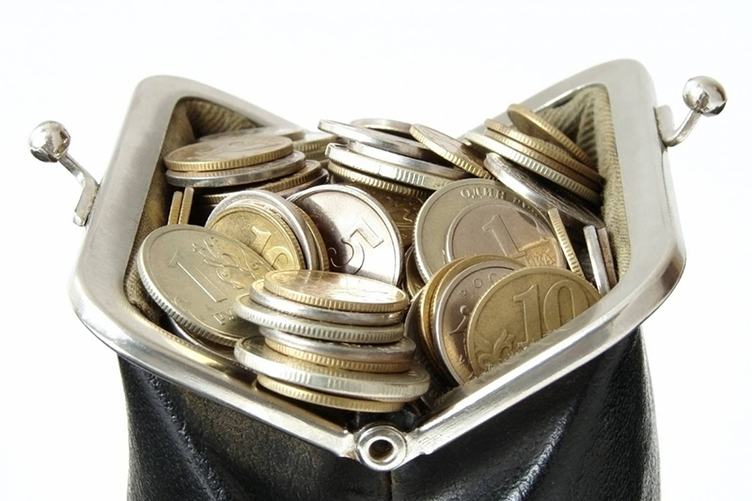
Виразне читання
Монолог Герасима Калитки
Монолог (грецьк. mono - один, єдиний, logos - слово) тривале зв'язне висловлю-вання, що належить одній особі й виражає його думки, свідомі чи підсвідомі переживання, почуття, бажання.

Slide 17
Герасим Калитка і гроші

Slide 18
Гроші

Slide 19
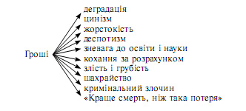
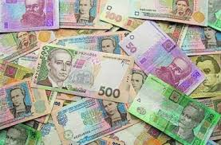
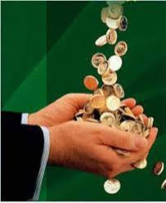

Slide 20
Робота з фреймовою структурою «Вплив грошей на Герасима Калитку»

Slide 21
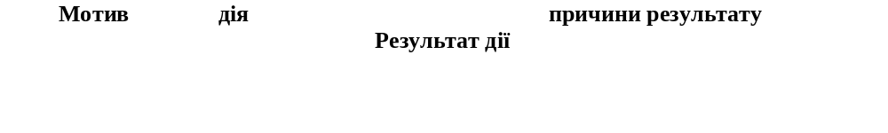

Slide 22
Ставлення Герасима Калитки до оточуючих

Slide 23
Словникова робота
Хазяїн

Slide 24
Калитка
Клим
Роман
Савка
Параска

Slide 25
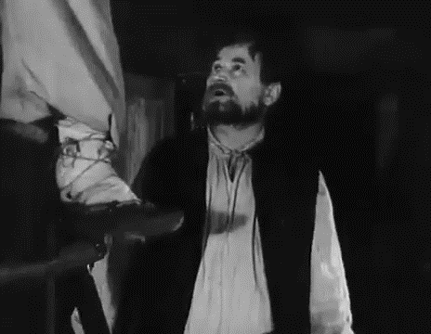

Slide 26
Словникова робота
Бездуховність – бідність духовного світу ,
низький рівень моральних,
інтелектуальних потреб.
Моральна деградація – втрата людської подоби

Slide 27
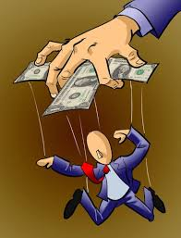
Жадоба до матерiального збагачення
завжди призводила до духовного
зубожiння. Людина стає маріонеткою свої власних бажань

Slide 28
Метод "Павутинка дискусії"
ТАК | Чи є Герасим Калитка - бездуховною людиною? | НІ
аргументи |  | аргументи
Висновок

Slide 29
«Мозкова атака» Хто ж він, Калитка?
«Мозкова атака» Хто ж він, Калитка?
Негативні риси героя | Позитивні риси героя

Slide 30
Чи може змінитися Калитка і повернути ті духовні цінності, які повинна мати людина?
(3 аргументи «За» і 3 аргументи «Проти»)

Slide 31
Герасим
Савка
« Легкі гроші»
Копач

Slide 32
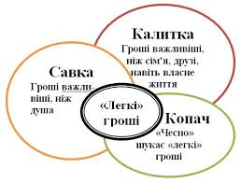

Slide 33
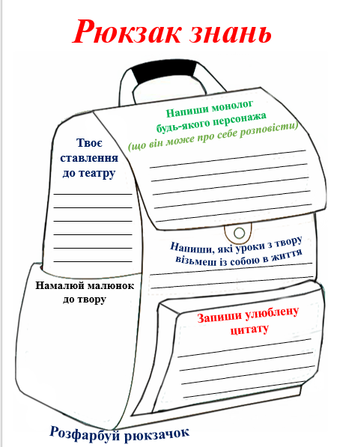
Заповнення « Рюкзака знань»

Slide 34
Метод « Прес»
- Чи можна п’єсу І.Карпенка-Карого вважати зараз, понад століття, актуальною?
Чому?(учні наводять аргументи)
Скільки грошей вам потрібно для щастя?
Якщо б ви отримали 1мільйон гривень, на що б ви їх витратили?

Slide 35
Займи позицію

Slide 36
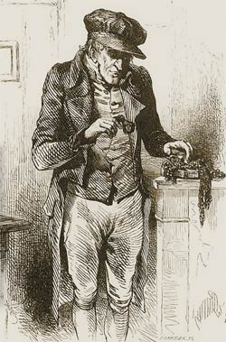
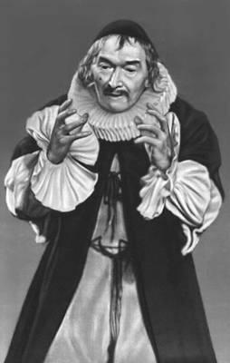
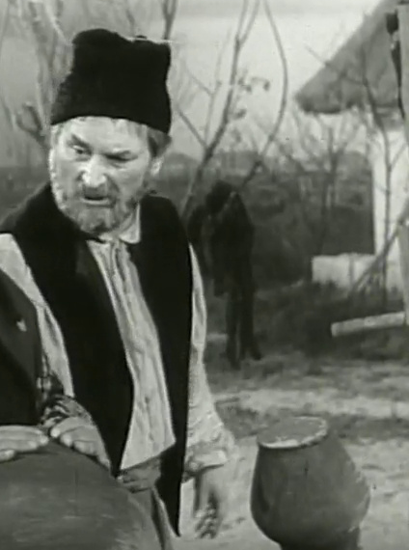
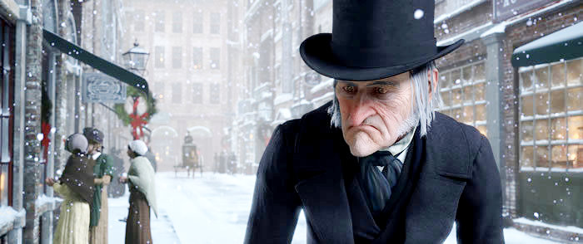
Гарпагон
«Скупий» Ж.Мольєр
Гобсек Оноре де Бальзак
Скрудж «Різдвяна пісня в прозі» Ч.Діккенс
Калитка «Сто тисяч» І.Карпенко-Карий

Slide 37
Метод « Незакінчене речення»
Під час уроку я зрозумів (-ла), що …
Я ніколи не буду …
Головним у житті є …

Slide 38
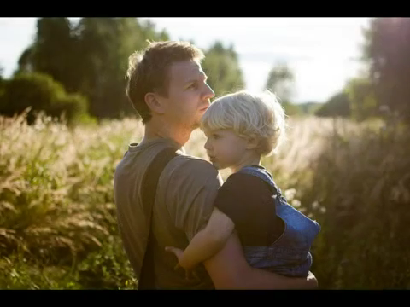

Slide 39
Домашнє завдання.
Скласти план до трагікомедії «Сто тисяч»
* Написати есе «Згубність влади грошей над людиною».

